Slide 1


Slide 2

第1章 MATLAB语言概述
1.1 MATLAB语言及其特点
1.2 MATLAB语言工作环境
1.3 MATLAB的基本操作命令

Slide 3
MATLAB的发展历史
20世纪70年代中后期，美国新墨西哥大学用FORTRAN编写的萌芽状态的MATLAB。
1983-1984年，用C语言来改写，形成了新一代的MATLAB；并成立了MathWorks公司，正式将MATLAB推向市场。
20世纪90年代，它已经发展成为国际控制界公认的标准计算软件 。从1997年推出MATLAB5.1版到2010年3月推出MATLAB 7.10版，…2025年12月推出MATLAB R2025b版。

Slide 4
1.1 MATLAB语言及其特点
MATLAB是“MATrix LABoratory”的缩写（矩阵实验室）
友好的工作平台和编程环境、语言简洁 、强大的数据处理能力、强大的图形绘制能力、具有功能强大的工具箱、具有极好的开放性
MATLAB集成度高，使用方便，输入简捷，运算高效，内容丰富，并且很容
易由用户自行扩展，与其它计算机语言相比， MATLAB有以下显著特点 ：
1．MATLAB是一种解释性语言
MATLAB是以解释方式工作的，键入算式立即得结果，无需编译，即它对每条语句
解释后立即执行。若有错误也立即作出反应，便于编程者马上改正。这些都大大减
轻了编程和调试的工作量。
2．变量的“多功能性”
(1) 每个变量代表一个矩阵，它可以有n×m元素；
(2) 每个元素都看作复数，这个特点在其它语言中也是不多见的；
(3) 矩阵行数、列数无需定义：若要输入一个矩阵，在用其它语言编程时必须定义
矩阵的阶数，而用MATLAB语言则不必有阶数定义语句，输入数据的列数就决定了
它的阶数；

Slide 5
3．运算符号的“多功能性”
所有的运算，包括加、减、乘、除、函数运算都对矩阵和复数有效。
4．人机界面适合科技人员
语言规则与笔算式相似：MATLAB的程序与科技人员的书写习惯相近，因此易写易
读，易于在科技人员之间交流。
5．强大而简易的作图功能
(1) 能根据输入数据自动确定坐标绘图；
(2) 能规定多种坐标（极坐标、对数坐标等）绘图；
(3) 能绘制三维坐标中的曲线和曲面；
(4) 可设置不同颜色、线型、视角等。
如果数据齐全，通常只需一条命令即可出图。
6．智能化程度高
7．功能丰富，可扩展性强
MATLAB软件包括基本部分和专业扩展部分。基本部分包括：矩阵的运算和各种变换，
代数和超越方程的求解，数据处理和傅里叶变换，数值积分等等。扩展部分称为工具箱(toolbox) ，用于解决某一个方面的专门问题，或实际某一类的新算法。现在已经有控制系统、信号处理、图像处理、系统辨识、模糊集合、神经元网络、小波分析等20余个工具箱，并且还在继续发展中。

Slide 6
1.2 MATLAB语言的工作环境
1.2.1 MATLAB系统的安装
1.2.2 MATLAB系统的启动
1.2.3 MATLAB的命令窗口
1.2.4 工作空间
1.2.5 命令窗口与当前路径窗口
1.2.6 图形窗
1.2.7 文本编辑窗

Slide 7
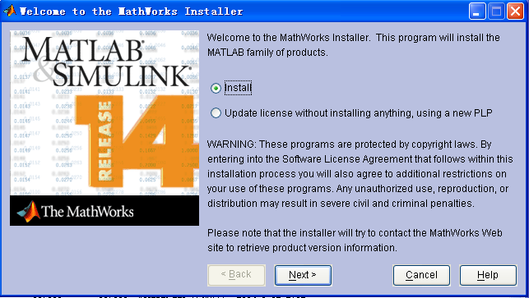
1.2.1 MATLAB系统的安装
    首先，点击setup.exe后将显示“Welcome to the MathWorks Installer”对话框（图1-1）

Slide 8
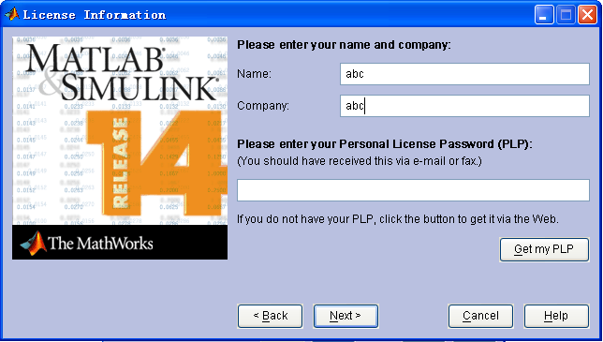
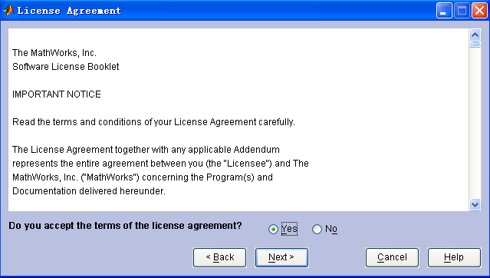
1.2.1 MATLAB系统的安装
    然后单击的“Next”按钮，将出现协议基本信息对话框，填入相应的内容；
    单击“Next”按钮，进入软件许可协议对话框，选中“yes”后；单击“Next”按钮

Slide 9
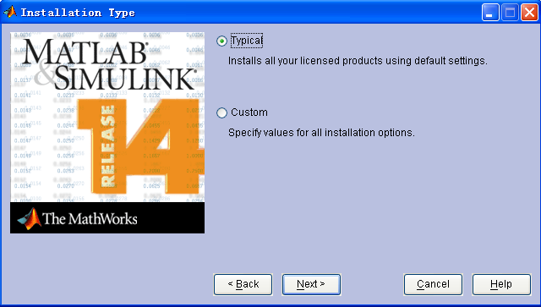
1.2.1 MATLAB系统的安装
    进入安装类型选择对话框，有两个选项：“Typical”选项表示安装所有组件，是完全安装，“Custom”选项表示自定义安装，根据需要进行选择，这里选择的是“Typical”完全安装，单击“Next”按钮

Slide 10
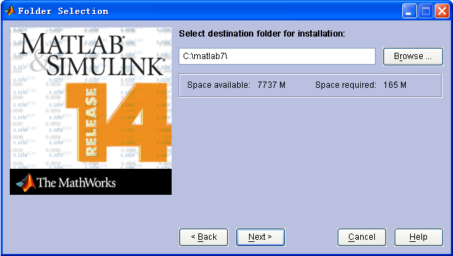
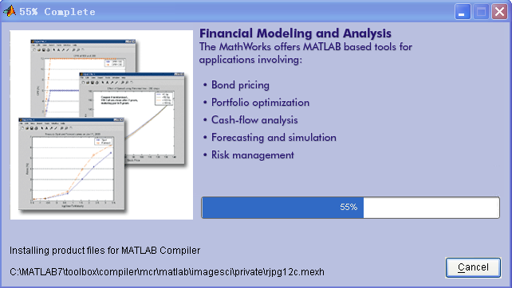
1.2.1 MATLAB系统的安装
    进入安装目录选择对话框，单击“Browse”按钮选择路径后，单击“Next”按钮。
    将进入安装进度对话框，安装完成后，就可以启动MATLAB了。

Slide 11

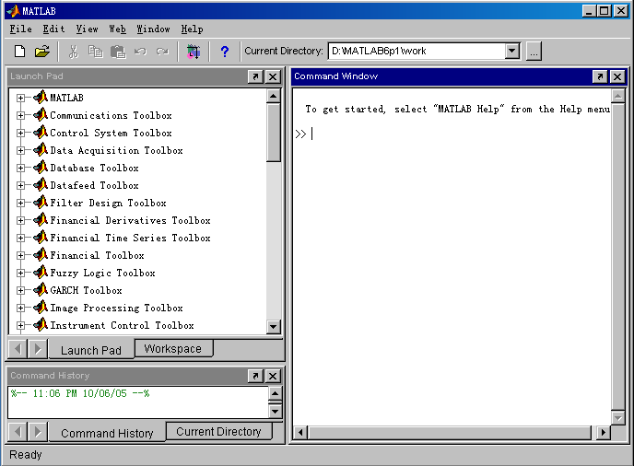
图1.1 MATLAB应用程序图标
1.2.2 MATLAB系统的启动
启动MATLAB系统的方法如下：选择桌面上（或“开始/程序/MATLAB”中）的MATLAB6.1应用程序图标，双击（或单击）。MATLAB6.1启动后，将显示如图1.2所示的操作界面，它表示MATLB系统已建立，用户可与MATLAB系统进行交互操作。

Slide 12
通常情况下，MATLAB的工作环境主要由命令窗口（Command Window）、当前路径窗口（Current Directory）、工作区间浏览器（Workspace）、命令历史窗口（Command History）、启动平台(Launch Pad)、图形窗口(Figure)和文本编辑窗口(Editor)组成。启动平台(Launch Pad)窗口是6.x版本的新特点，它为用户提供MATLAB工具箱，用户可以方便地打开工具箱中的内容，包括帮助文件、演示示例、实用工具以及Web文档等内容。

Slide 13
1.2.3 MATLAB的命令窗口
1.命令窗中的菜单与功能
MATLAB命令窗口(Command Window)是用户和MATLAB系统交互的主要窗口。在该窗口中，用户可以运行函数、执行MATLAB的基本操作命令以及对MATLAB系统的参数设置等操作。
在命令窗口的菜单条下，共有6个下拉子菜单：File、Edit、View、Web、Windows和Help。
  File菜单：实现文件的有关操作，如新建文件、打开文件和导入文件等。
  Edit菜单：实现命令窗口的编辑，如复制、粘贴和删除等操作。
  View菜单：用于设置如何显示当前目录下的文件，或如何在工作空间窗口中显示变量。
  Web单：用来打开Web文件。
  Window菜单：实现已打开的各窗口间的切换，或关闭所有的窗口。
  Help菜单：用于进入帮助系统。

Slide 14
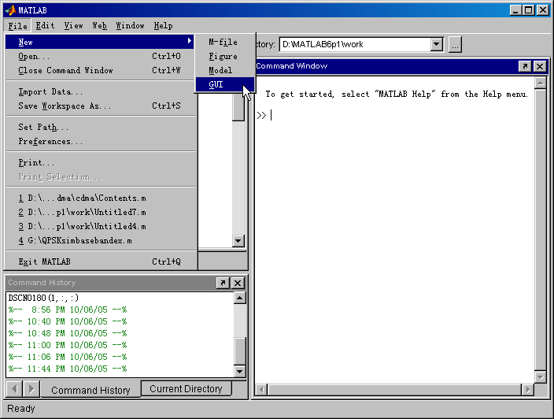
图1.3 命令窗口下的File子菜单
·New及其子菜单：允许用户打开一个新的文件（M文件）、新的图形窗（Figure）、
仿真模型文件(.mdl)和图形用户界面文件(GUI)。
·Open....：从指定的相应路径和文件名打开一个已经存在的文件。
·Close Command Window：关闭命令窗口。
·Import Data....：从指定的路径和相应的文件中获取数据，并生成一个变量。
·Save Workspace As....：将工作空间中的所有变量数据保存在指定的路径下。
·Set Path....：设置MATLAB的搜索路径。
·Preferences...：允许用户对系统的一些性能参数进行设置，如数据格式、字体大小等。

Slide 15
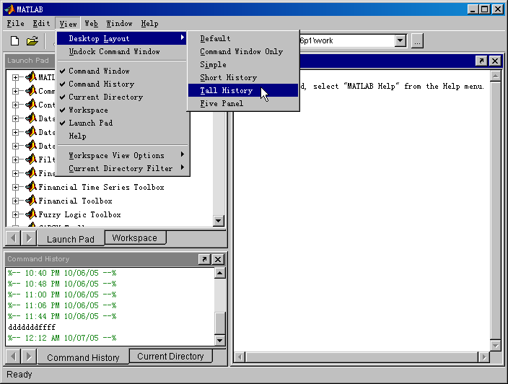
·View菜单：View菜单所包含的选择项如图1.4所示，各选项的含义：
图1.4 命令窗口下的View子菜单
·Desktop Layout及其子菜单：允许用户在桌面上同时显示不同的窗口。
·Undock Command Window：单独显示命令窗口。
·Current Directory Filter及其子菜单：允许用户设置当前目录浏览器中浏览的文件类型。
·Workspace View Options及其子菜单：允许用户设置工作空间窗口中所显示变量的属
性(大小、比特数、变量类型)以及以显示变量的方式(按变量名、大小)。

Slide 16
MATLAB6.1命令窗口的工具栏如图1.5所示。
图1.5 MATLAB命令窗口工具栏
工具栏上按钮的含义依次如下：
打开一个新的.m文件编辑器窗口。
在编辑器中打开一个已有的MATALB相关文件。
剪切。
复制。
粘贴。
撤销上一步操作。
恢复上一步操作。
创建一个新的Simulink模块文件。
打开MATLAB的帮助。

Slide 17
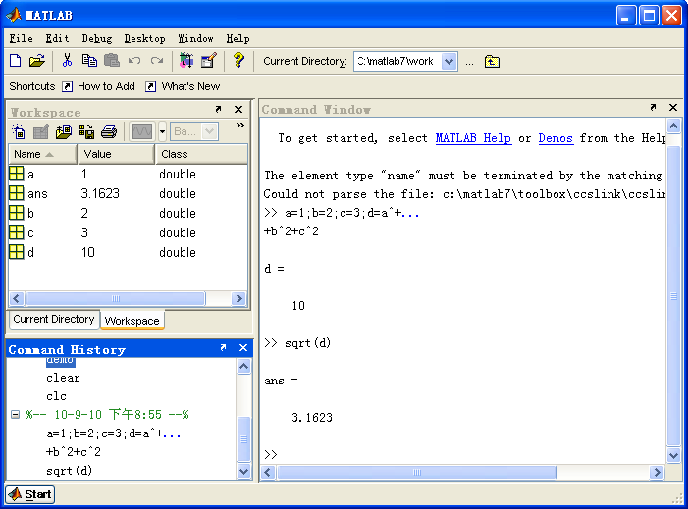
在“>>”命令提示符后输入命令，按“enter”键，在此窗口中显示运行结果。
一般一行输入一条命令，当命令较长需占用两行或多行时，要在行尾加上“…”，也可以输入多条命令，这时各命令间要以逗号或分号分隔开。
例：已知a=1,b=2,c=3,求d=a2+b2+c2，求d的平方根。在命令窗口输入命令，按enter键，输入的命令和运算结果见下图

Slide 18
2.命令窗的编辑特殊功能键与命令窗口的设置
命令窗口是MATLAB的主窗口，当用户使用命令窗口进行工作时，在命令窗
口中可以直接输入相应的命令，系统将自动显示信息。
MATLAB的特殊的功能键
↑ 调出上一个（历史）命令行
↓ 调出下一个命令行
Esc 恢复命令输入的空白状态
命令窗口的设置
首先要选择File菜单中的Preferences项，打开如图1.6所示的参数设置对话框，单击Command Window标签即可进入命令窗口的设置。

Slide 19
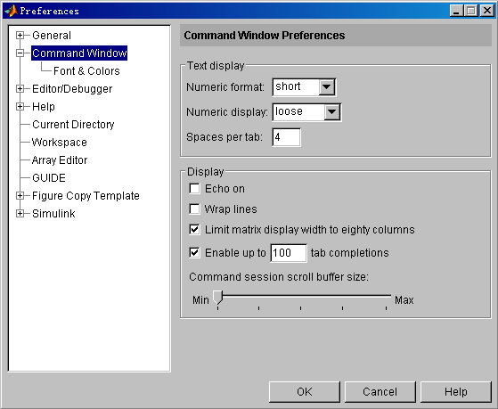
图1.6 命令窗口设置对话框
·Text display
该选项组用来设置命令窗口中的数据格式、窗口数字显示与Tab制表符的字符数。
·Display选项组
Echo on复选框：在执行M文件时，如果想将执行的命令显示在命令窗口，则可以选中该复选框。
Limit matrix display width to eighty columns复选框：如果想在命令窗口中显示80列输出，则可以选中该复选框。

Slide 20
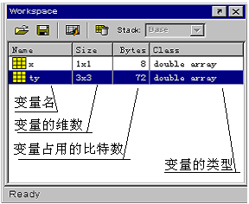
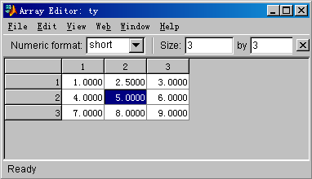
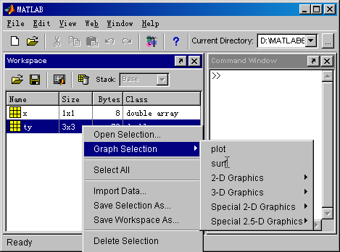
1.2.4 工作空间
它允许用户查看当前MATLAB工作空间的内容，它的作用与命令“whos”相同（“whos”的作用是：在命令窗口中直接键入“whos”，回车后即可在命令窗口中查看当前MATLAB工作空间的内容），不同的是用图形化的表示方法来显示。而且，通过它可以对工作空间中的变量进行删除、保存、修改等操作。
图1.7 工作空间
图1.8 数组编辑器
图1.9 工作空间操作菜单

Slide 21
1.2.5 命令窗口与当前路径窗口
命令历史窗口(Command History)主要显示曾经在Command Window窗口执行过的命令。
当前路径窗口(Current Directory)主要显示当前工作在什么路径下，包括M文件的打开路
径等。当前路径窗口允许用户对MATLAB的路径进行查看和修改，如果修改了路径会
立即产生作用。通常启动MATLAB之后的默认当前路径是\MATLAB\work，如果不改变
当前目录，用户自己的工作空间和文件都将保存到该目录。
MATLAB是采用路径搜索的方法来查找文件系统中的M文件的。
如果在命令窗口中输入如下命令： >>test
MATLAB对这一命令的搜索顺序为：
(1)检查“test”是否是存储在工作空间中的变量。
(2)检查“test”是否为MATLAB的内部函数。
(3)检查当前目录中是否有test.m、test.mex或test.dll文件；
(4)检查MATLAB搜索路径上是否存在test.m、test.mex或test.dll文件；
(5)如不满足上述任何一条件，则返回出错信息。

Slide 22
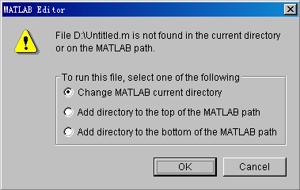
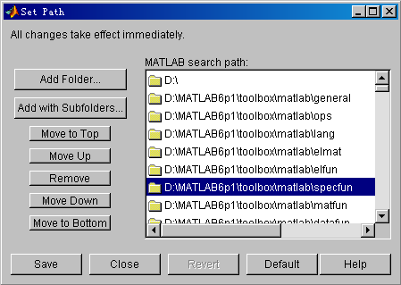
程序的运行方法
为了运行已有程序，用户可事先设置好MATLAB的搜索路径，然后再运行程序。
方法一：在当前路径窗口(Current Directory)将文件所在的路径设置为当前路径；
方法二：单击File菜单中的Set Path…项，弹出路径设置对话框如图1.11所示。
图1.10 文件不存在对话框
图1.11 Set Path对话框

Slide 23
1.2.6 图形窗
MATLAB图形窗(Figure)主要用于显示用户所绘制的图形。通常，只要执行了任意一种绘图命令，图形窗就会自动产生。绘图都在这一个图形窗中进行。如果再建一个图形窗，则可键入figure命令，MATLAB会新建一个图形窗，并自动给它排出序号。

Slide 24
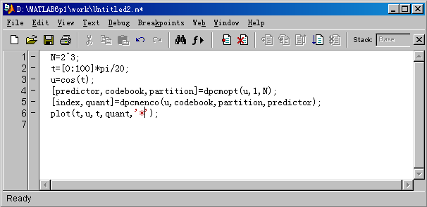
1.2.7 文本编辑窗
1.文本编辑窗启动
通常，MATLAB命令编辑有行命令方式和文件方式两种：
1、行命令方式。在命令窗口中一行一行地输入命令，计算机对每一行命令作出反应。
2、 MATLAB文本编辑器。（.m文件）
MATLAB文本编辑器的功能就是完成编写、修改和调试这种文件程序就要用到M文件编辑器/调试器。文本编辑器/调试器的启动可以从命令窗口中选择新建或打开文件按钮进入，或在命令窗口中键入：edit(回车)。其编辑模式如图1.13所示。
图1.13 文本编辑窗

Slide 25

文本编辑器的相关菜单功能：
•Save and Run：保存并运行程序，直到遇到下一个断点。对应工具按钮为 。
•Single Step：单步执行。对应工具按钮为 。
•Step In：运行当前程序行，如果当前行调用了另外一个函数，则跳转到这个函数里。对应的工具按钮为 。
•Exit Debug Mode：退出调试模式。对应的工具按钮为 。
•Set/Clear Breakpoint：设置/清除断点。对应的工具按钮为 。
•Clear All Breakpoints：清除所有的断点。对应的工具按钮为 。
•Stop If Error：程序运行时遇到错误则停止。
•Stop If Warming：程序运行进遇到警告则停止。
•Stop If NaN or Inf：程序运行时遇到不是数（Not a Number）或是无穷大（Infinite Value）。

Slide 26
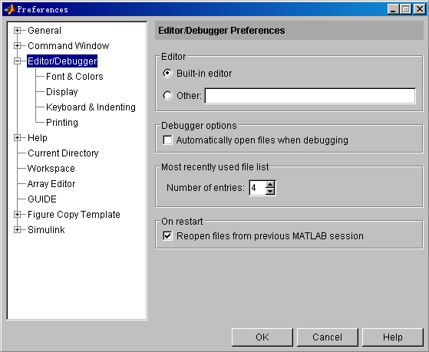
2.文本编辑器的参数设置
Editor/Debugger的参数设置
字体与颜色的设置
·Font选项组用来设置字体：
Colors选项组用来设置颜色
显示方式的设置
·Opening files in editor选项组设置编辑器中文件打开方式：
·Display选项组：
键盘与缩进参数设置
·Key bindings选项组设置用户习惯的键盘定义：
·M-file indenting for Enter key选项组设置M文件的不同缩进格式：
·Indent选项组设置适合用户的缩进参数：
·Tab选项组设置适合用户的制表符参数：
图1.14 Editor/Debugger参数对话框

Slide 27
1.3 MATLAB的基本操作命令
MATLAB的命令基本上可以分为五类，包括管理命令和函数、管理变量和工作空间的
命令、控制命令窗口的命令、对文件和环境操作的命令以及退出MTALAB的命令。
1．窗口命令
clf：清除当前Figure窗口里的所有非隐藏图形对象。
Close：关闭当前的Figure窗口。
Close all：关闭所有的Figure窗口。
Clc：清除命令窗口里的内容，光标回到窗口的左上角。
2．工作空间管理命令
who：列出当前工作空间里的所有变量。
Whos：列出当前工作空间里的所有变量及大小、类型和所占的存储空间。
Clear：从工作空间清除所有变量。
Clear all：从工作空间清除所有变量、函数和MEX文件。
Save：将工作空间里的变量保存到磁盘文件。
Load：将磁盘文件里的变量加载到工作空间。
Workspace：显示Workspace浏览器。
Quit：退出MATLAB。

Slide 28
3．显示格式设置命令
format type：输出数据格式显示控制命令。
Echo on(off)：（不）显示正在执行的M文件语句。
More on(off)：（不）荧屏显示。
4．路径编辑命令
path：该命令将显示所有的MATLAB路径。
Addpath：将一个新目录添加到MATLAB的搜索路径里。
Rmpath：从MATLAB搜索路径里清除某个目录。
5．调试命令
6．文件操作命令
7．操作系统命令
8．帮助命令
help：在命令窗口里显示MATLAB函数或命令的帮助信息。

Slide 29
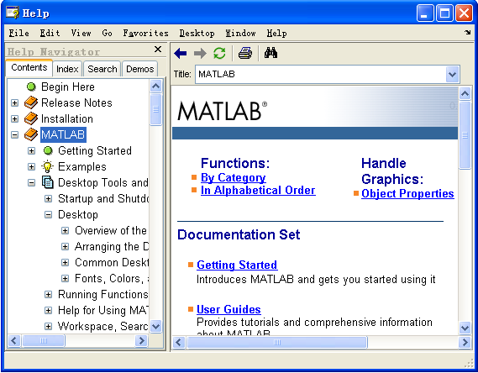
help命令主要有以下几种格式：
格式一：help
不带任何参数，这时将显示MATLAB的所有目录项。
格式二：help+目录名
显示出指定目录中的所有命令及其函数。
格式三：help+命令名 或 help+函数名 或 help+符号
显示出有关指定命令/函数/符号的详细信息，包括命令格式及注意事项。

